Slide 1
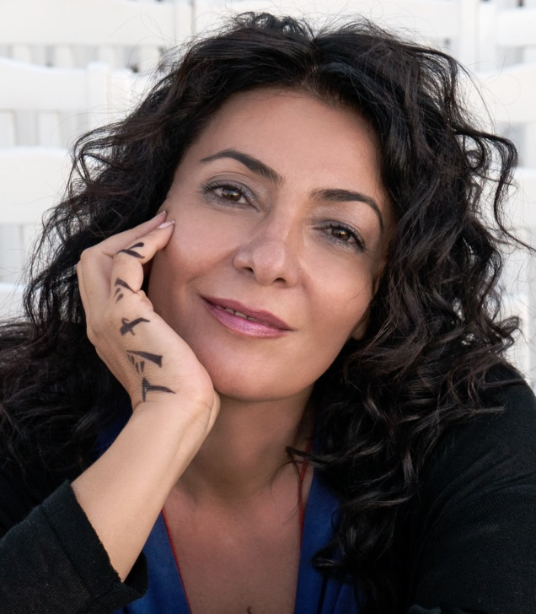
HALKLA İLİŞKİLERDE
YAZI TEKNİKLERİ
PROF. DR. NURAN YILDIZ
(Bu dersin slaytlarında bulunan bilgiler ders ortamında anlatılan bilgilerle birebir örtüşmemektedir.)

Slide 2
Yazı ve Sözcükleri Sev!
Güzel sözcükler öylesine güçlüdür ki… Dünya bizi üzerken, onlar bizi neşelendirir. Başarılarımızdan dolayı bizi onurlandırır. Gülmemize ve kahkaha atmamıza neden olur. En iyisini ortaya koymamız için bize ilham verir. Birilerinin bize ilgi gösterdiğini bilmemizi sağlar. Kalplerimizi ısıtır. Ruh hâlimizi iyileştirir. Yaralarımızı sarar.
Kaynak:
Urban, Hal (2007), Olumlu Sözcükler, Etkili Sonuçlar, İstanbul: Elma Yayınevi.

Slide 3
Yazı ve Sözcükleri Sev!
Birilerinin gayretli çalışmamızın farkında olduğunu gösterir. İçimizdeki en iyi yönleri ortaya çıkarır. Kendimize güvenimizi artırır. Kederli zamanlarda bizi rahatlatır. Kendimizi önemli hissetmemizi sağlar. Küçük bir desteğe ihtiyacımız olduğunda bizi cesaretlendirir. Dünyada doğru ve iyi olan şeyleri bize hatırlatır. İnsanların bizi layık olduğumuz şekilde anlamasını sağlar.
Kaynak:
Urban, Hal (2007), Olumlu Sözcükler, Etkili Sonuçlar, İstanbul: Elma Yayınevi.

Slide 4
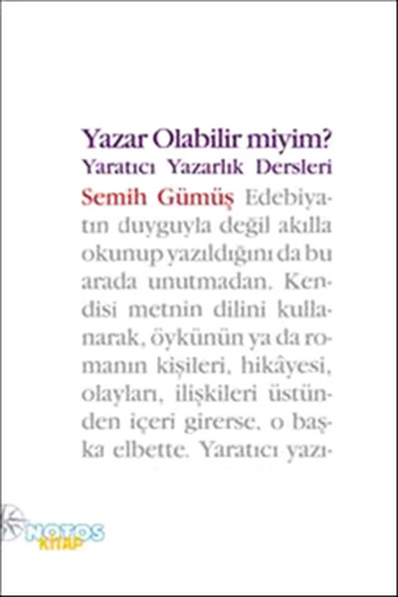
Sözcük = Araç
«Ne olursa olsun bütün yazı yazanlar gergin ve kolay incinir bir haldeler. İçlerinden bir parçayı kağıda dökme dürtüsüyle yönlendirilirler ve yine de içlerinden doğal olarak gelen şeyi yazmazlar. Kağıdın başına edebi bir eser vermek için otururlar ve yazıda ortaya çıkan o “ben”, ilk başta yazı yazmak için kağıdın başına oturmuş kişiden çok daha katıdır. Asıl sorun bu gerginliğin arkasındaki gerçek kişiyi bulmaktır.»
Kaynak:
Zinszer, William (2015), İyi Yazmak Üzerine, Çev. Barış Tanyeri, İstanbul: Altıkırkbeş Basın Yayın.

Slide 5
Sözcük = Araç
«Ama iyi yazı yazmanın sırrı her cümleyi en basit öğelerine ayırmaktır. Bir işe yaramayan kelimeler, daha kısası olan uzun kelimeler, fiilde zaten anlamı verilmiş zarflar, kimin ne yaptığını bulanıklaştıran edilgen yapılar. İşte bunlar bir cümleyi zayıflatan seyreltici maddeler.»
«Ben ne yazmak istiyorum?»
Kaynak:
Zinszer, William (2015), İyi Yazmak Üzerine, Çev. Barış Tanyeri, İstanbul: Altıkırkbeş Basın Yayın.

Slide 6
Sözcük = Araç
«Önemli olan şey şu: yazınızı kuvvetlendirmeden önce basitleştirmeniz gerekiyor. Temel araçların ne olduğunu ve ne işe yaradıklarını bilmelisiniz. Marangozluk örneğinden gidersek, ilk önce tahta parçalarını birbirine ekleyebilmeniz ve çivi çakabilmeniz lazım. Daha sonra isterseniz köşeleri düzleştirebilir veya süsleyebilirsiniz. Hiçbir zaman unutmamalısınız ki bazı ilkeleri olan bir zanaatla uğraşıyorsunuz. Eğer çiviler sağlam değilse yapınız çöker. Eğer filleriniz zayıf ve sözdiziminiz çürükse de cümleleriniz çöker.»
Kaynak:
Zinszer, William (2015), İyi Yazmak Üzerine, Çev. Barış Tanyeri, İstanbul: Altıkırkbeş Basın Yayın.

Slide 7
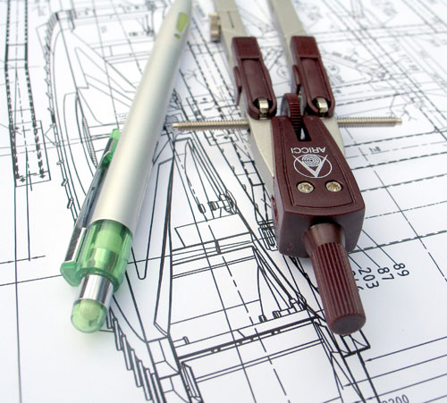
Teknik Nedir ?
* Alet yapımı
*Alet kullanarak sonuç alma yöntemi
*Araç, yöntem ve süreç

Slide 8
TEKNOLOJİ :
Bilimin pratik yaşam gereksinimlerinin karşılanmasına ya da insanın çevresini denetleme, biçimlendirme, değiştirme çabalarına yönelik uygulama.

Slide 9
«Zengin bir sözcük ve dil bilgisine sahip bireyin yazma yeteneğinin de zengin olması beklenir. Yazmayı öğrenmek ise, bir beceri işidir. Yazının kurallarını öğrenmek kolaydır fakat uygulamak zordur. Yazmanın temel şartı dile hakim olmaktır, dili enine boyuna inceleme ve harmanlama, dilin sınırlarını zorlayarak olanaklarını bulgulamaya çalışmadır.»
Kaynak:
DUĞAN, Özlem. "HALKLA İLİŞKİLER LİSANS ÖĞRENCİLERİNİN YAZMA BECERİLERİNİN" BASIN BÜLTENİ" ÜZERİNDEN İNCELENMESİ." İNİF E-Dergi 3.1: 53-64.

Slide 10
«Halkla ilişkiler çalışanlarının iyi ve başarılı olabilmesi için, dili iyi bilmesi ve kullanması, mesleğini yapmaya istekli, iyi niyetli, önyargısız, eğitimli veya eğitilebilir olması gerekir. Rahat, tutarlı, net ve hızlı yazma yeteneği halkla ilişkiler uygulayıcısını kurumdaki diğer çalışanlardan da ayırmaktadır.»
Kaynak:
DUĞAN, Özlem. "HALKLA İLİŞKİLER LİSANS ÖĞRENCİLERİNİN YAZMA BECERİLERİNİN" BASIN BÜLTENİ" ÜZERİNDEN İNCELENMESİ." İNİF E-Dergi 3.1: 53-64.

